Slide 1
期末專題
10711230 施雅芸

Slide 2
1. 期末專題題目
題目:
對於資工系課程滿意度調查表
(一份問卷調查表)
選題理由:
在過去的我們一定填寫了許多關於此產品……的問卷滿意度。

Slide 3
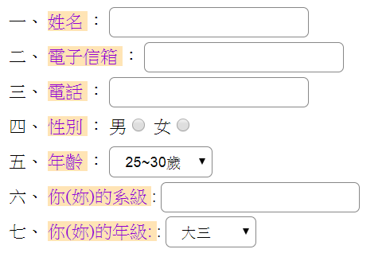
2. 期末專題功能
1.填寫個人資料的部分:
(利用到男女生選擇與下拉式選單)

Slide 4
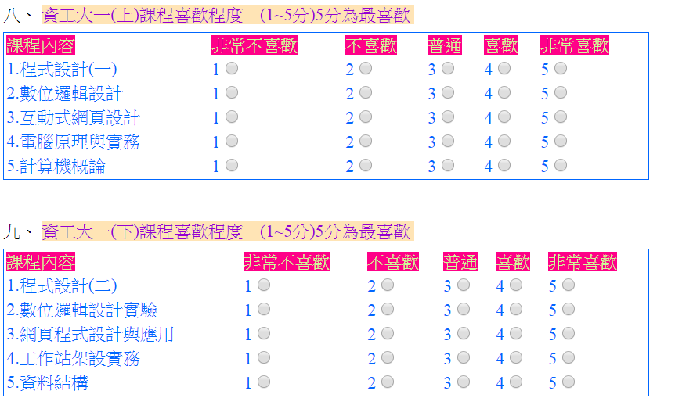
2. 期末專題功能
2.真正填寫問卷的部分:
(利用了表單作法與勾選選項)

Slide 5
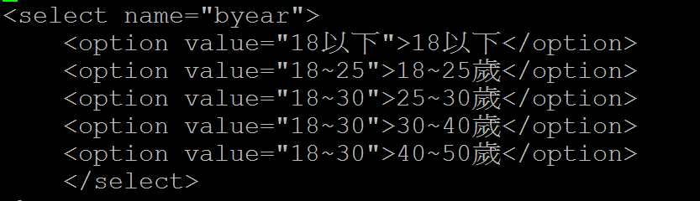
3. 程式說明
1.男女生選擇與下拉式選單:
(利用到老師上課所講的)

Slide 6
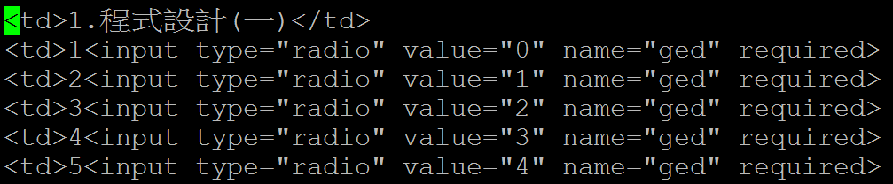
3. 程式說明
2.表單作法與勾選選項:
(將簡單的勾選，增加至複雜的一次有好幾個選項。然而在每一列一列式分開來的，這一列的勾選不會影響到)

Slide 7
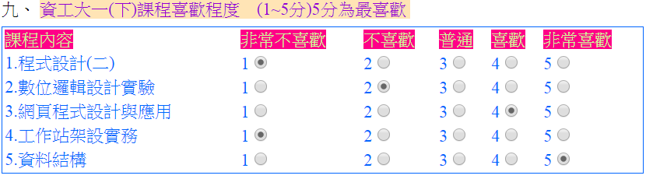
4.差異功能為何?
與老師差異之地方為:
表單作法與勾選選項
(將簡單的兩個男女勾選，修改為較於複雜的多列勾選)

